Slide 1
محادثة حول: اخْتِيَارُ الصَّدِيق
Dr. Ehab Atta

Slide 7
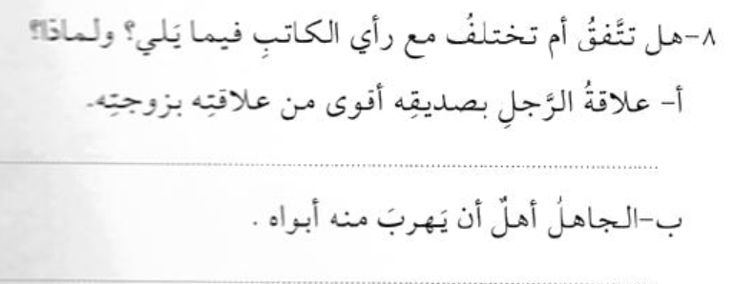

Slide 8
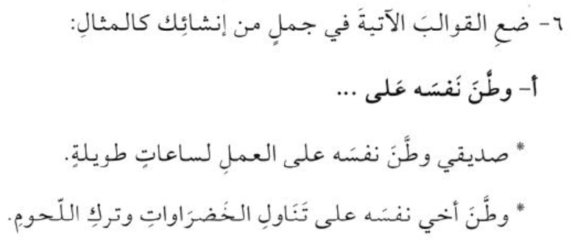

Slide 9
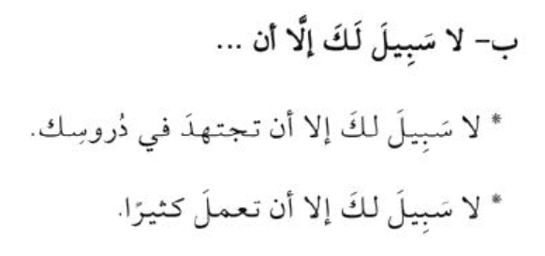

Slide 10
